Slide 1
Siltojen hoito- ja vuositarkastuskoulutus Vuositarkastuksen tekeminen

Slide 2
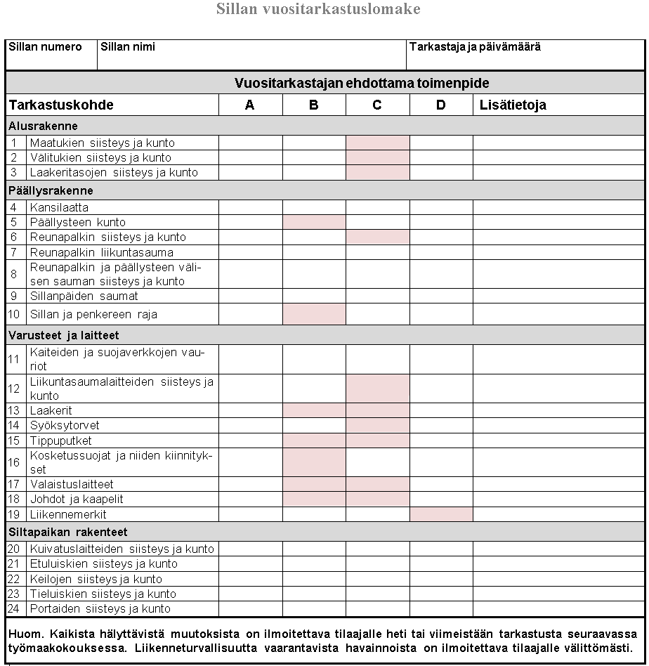
Vuositarkastuslomake
Voidaan käyttää maastokirjauksessa
Sillan numero ja nimi
Tarkastaja ja päivämäärä
Harja-järjestelmässä edellä mainitut valmiina
Tarkastustiedot
Havainnot rakenneosittain (= tarkastuskohteittain)
Lisätiedot rakenneosittain

Slide 3
Vuositarkastuslomakkeen tarkastustiedot (1/5)
Toimenpiteet
A – kaikki kunnossa
B – hoitourakoitsijan puhdistettava
C – hoitourakoitsijan kunnostettava
D – korjaus ohjelmoitava
Tarkastusmerkintänä esim. rasti tai ko. kirjain

Slide 4
Vuositarkastuslomakkeen tarkastustiedot (2/5)
Tarkastetaan kaikki rakenneosat, jotka sillasta löytyvät
Tarkastusmerkintä rakenneosittain (= tarkastuskohteittain) sen toimenpiteen kohdalle, johon se tarkastajan mielestä kuuluu
Tarkastusmerkintöjä tulee 0 – 3 kpl kullekin riville
Lisätietoja-sarakkeeseen kirjataan tarkentavaa tietoa havainnosta, erityisesti D-tapauksissa. Myös B- ja C-tapauksissa kannattaa lisätietoja kirjoittaa.
Hälyttävät havainnot ilmoitettava heti

Slide 5
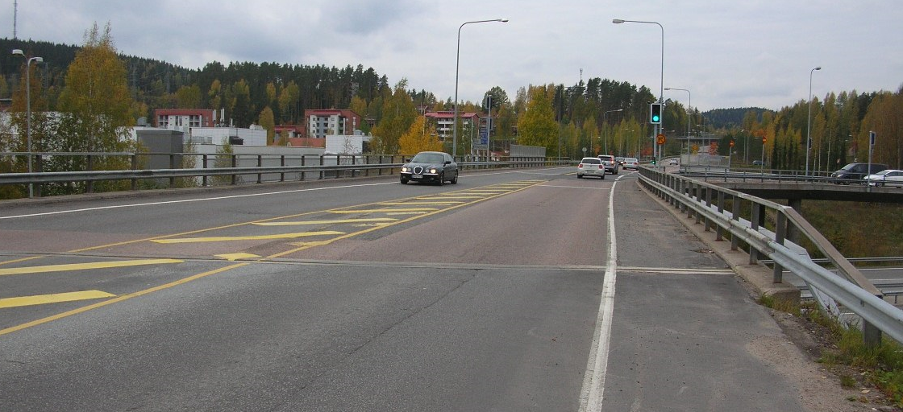
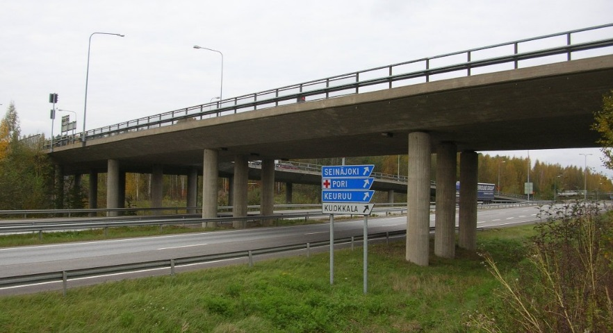
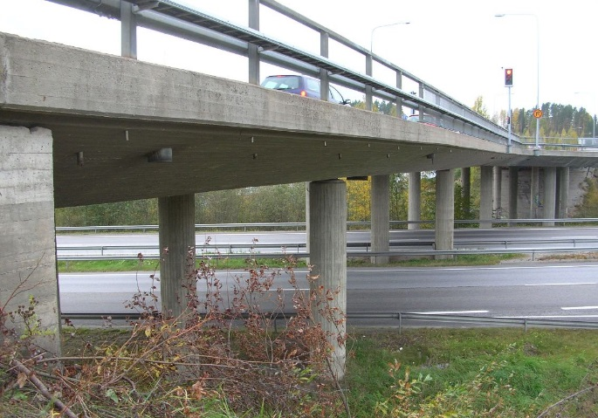
Vuositarkastuslomakkeen tarkastustiedot (3/5)

Slide 6
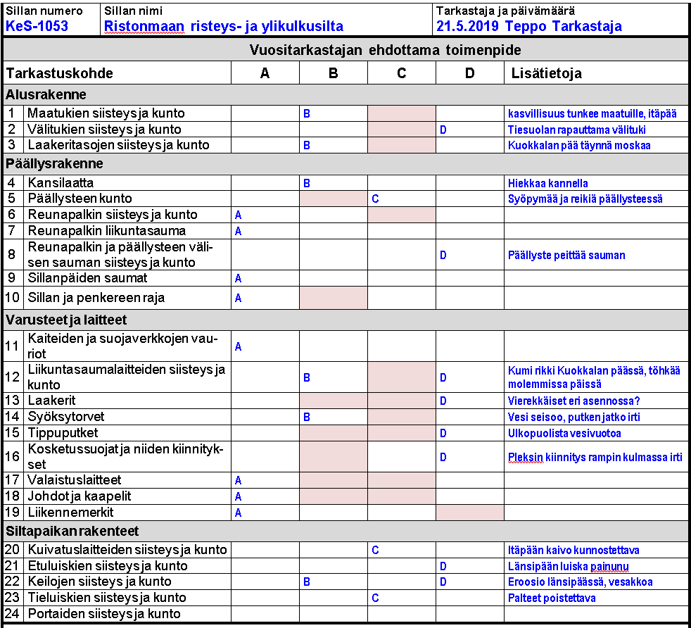
Vuositarkastuslomakkeen tarkastustiedot (4/5)

Slide 7
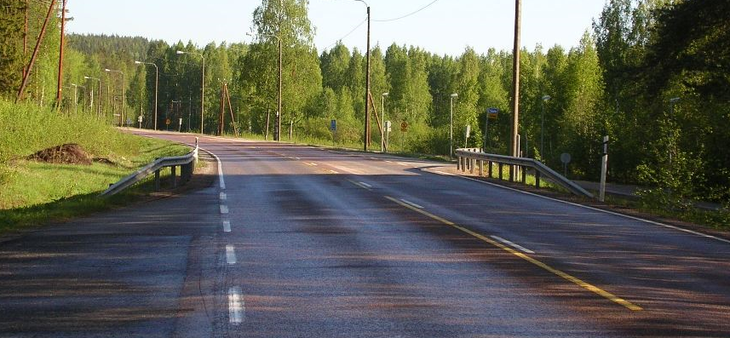
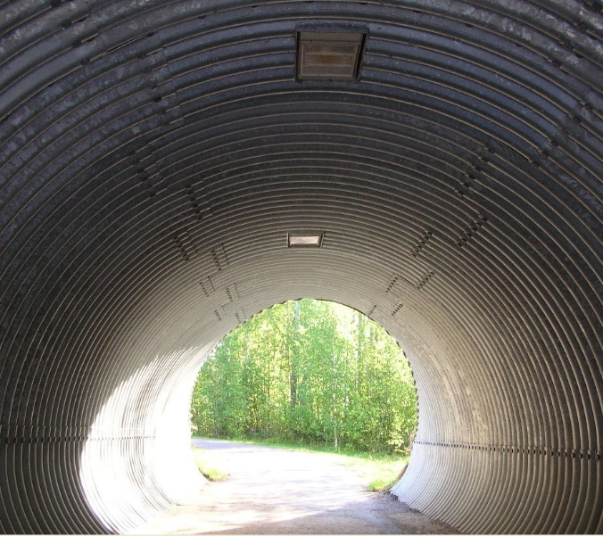
Toinen siltaesimerkki (teräksinen putkisilta)

Slide 8
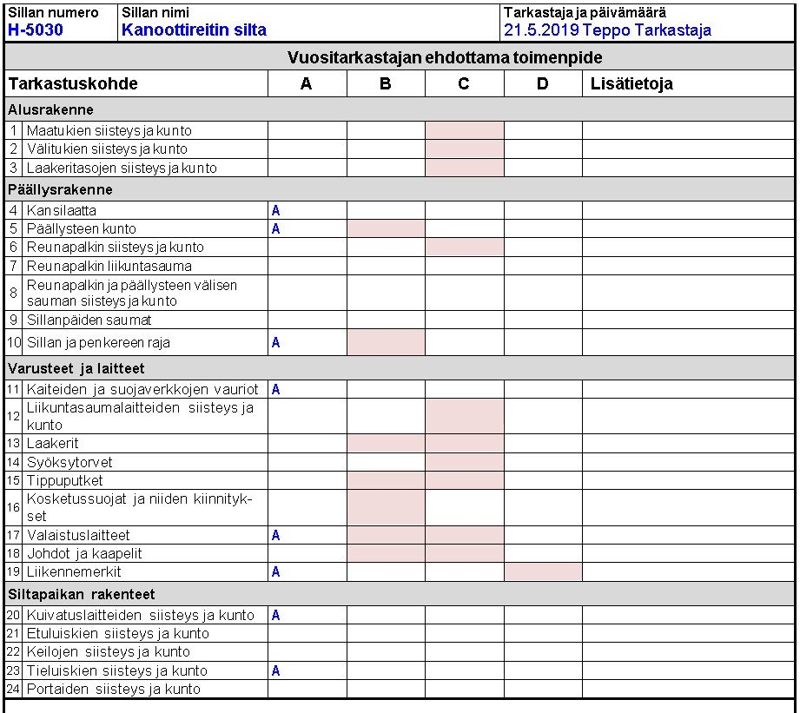
Toinen siltaesimerkki (teräksinen putkisilta)
Putkisillassa ei ole alusrakenteita ollenkaan
Itse putken kunto arvioidaan kansilaatta-rivillä
Ei haittaa vaikka penkereen ja sillan rajan jättäisi tyhjäksikin, sillä joskus putket ovat todella syvällä
Sillankaiteet ja pengerkaiteet arvioidaan samalla rivillä
Putkisillassa ei juuri varusteita ole

Slide 9
Vuositarkastuslomake urakan vaihtuessa
Tarkastustiedot ovat HARJA-järjestelmässä näkyvissä urakan jokaiselta vuodelta (HARJA-järjestelmässä vuosia ei ole rajoitettu)
Lisätietoja-kentän tekstit säilyvät ko. vuoden tarkastuksessa
Lomakkeet siirtyy HARJA-järjestelmässä seuraavalle urakoitsijalle

Slide 10
KIITOS!

